Slide 1
Учитель: Степанова Вера Геннадьевна

Slide 2
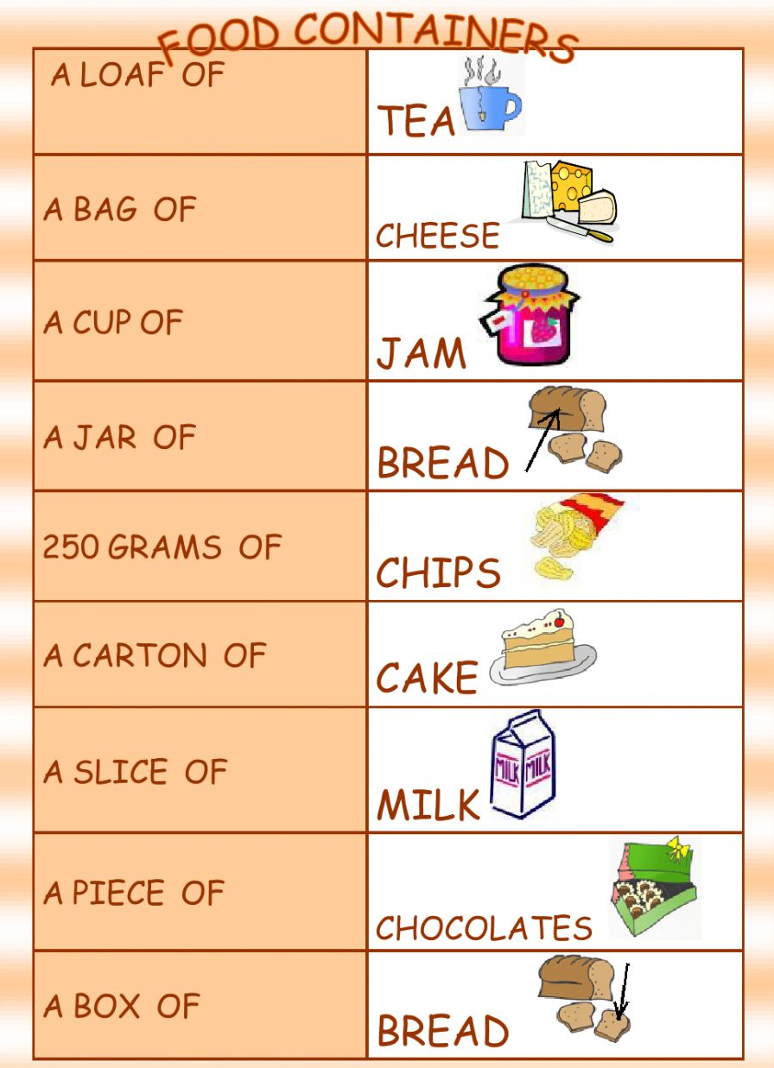
Let’s revise the Food words:
Буханка хлеба
Пачка чипсов
Чашка чая
Банка варенья
250 г. Сыра
Пакет молока
Ломтик хлеба
Кусок торта
Коробка конфет

Slide 3
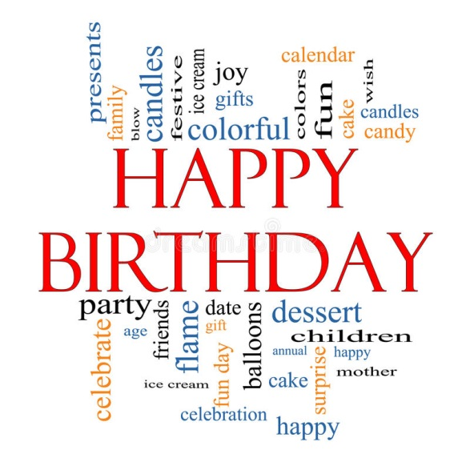

Slide 5
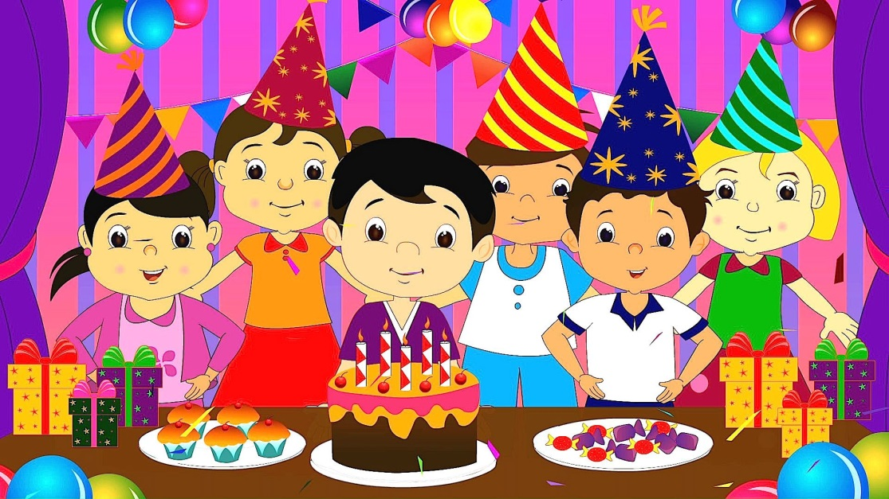
Let’s make our party plan!
DATE AND TIME:
GUESTS:
FOOD:
BIRTHDAY CAKE:
MUSIC/ FAVOURITE SONGS:
THEME OF THE PARTY:
INVITATION CARDS:
ROOM DECORATIONS:
PARTY GAMES:

Slide 6
Речевой этикет
Would you like to have a party? Ты бы хотел…..Не желаешь?
What about having some ice-cream? Как насчет…?
Shall we have…? Мы будем…?
Let’s (have a party, make, invite)… Давай (устроим вечеринку)
That would be nice. Это было бы здорово.
Good idea. Хорошая идея.
I don’t like the idea. Мне не нравится эта идея.
I’d love to. С удовольствием.
That sounds great. Звучит отлично.
I don’t think so. – Я так не думаю.

Slide 7
Would you like to have…..
a birthday party?
party hats?
colourful balloons?
invitations?
fancy dresses?
СОГЛАСИЕ
That would be nice!
Good idea!
Great!
That’s a great idea!
That sounds great!
I’d love to. С удовольствием!
НЕСОГЛАСИЕ
I don’t like the idea.
I don’t think so.
Oh, no. It’s not for me.
What about having some…
Sausages?
Cupcakes?
Pizza?
Jelly?
Birthday cake?
Let’s ….
Decorate a room
Write invitation cards
Make a birthday cake
Play party games
Listen to music

